Slide 1
LỊCH SỬ
LỚP 4

Slide 2
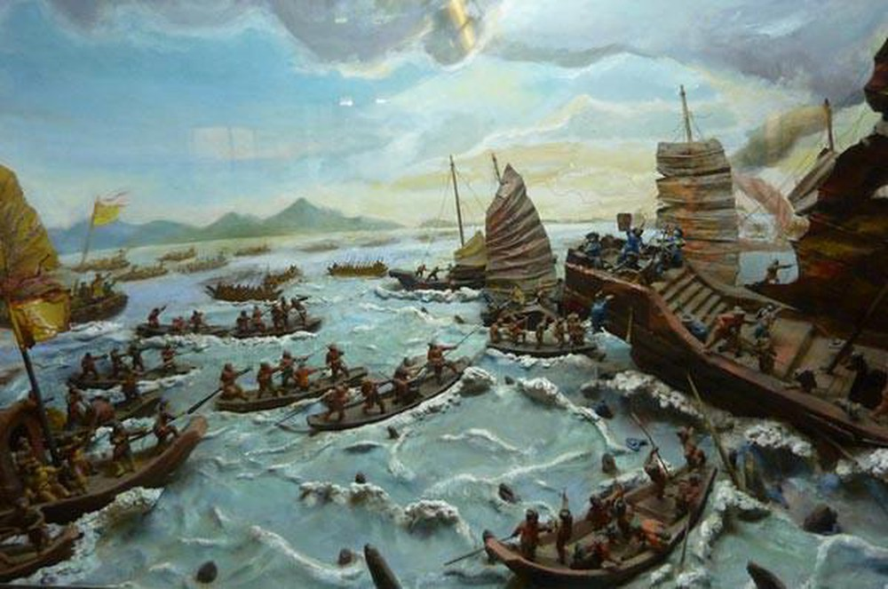

Slide 3
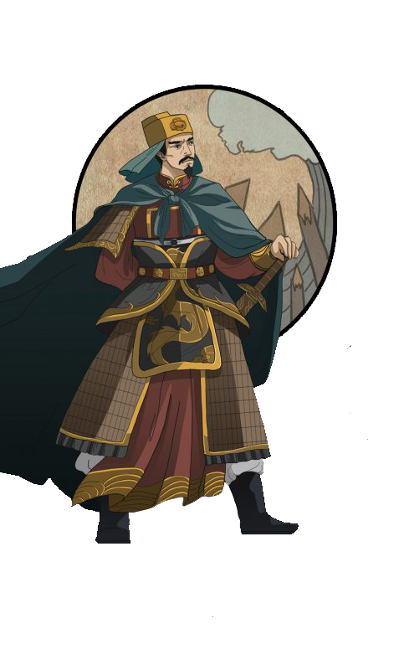
Lịch sử
Chiến thắng Bạch Đằng
Chiến thắng Bạch Đằng
DO NGÔ QUYỀN LÃNH ĐẠO
DO NGÔ QUYỀN LÃNH ĐẠO
(Năm 938)

Slide 4
YÊU CẦU CẦN ĐẠT
- Nêu được nguyên nhân dẫn đến trận Bạch Đằng.
- Kể lại được diễn biến chính của trận Bạch Đằng.
- Hiểu và nêu được ý nghĩa của trận Bạch Đằng với lịch sử dân tộc

Slide 5
Hoạt động 1
Nguyên nhân cuộc chiến
Nguyên nhân cuộc chiến
Sách giáo khoa trang 21

Slide 6
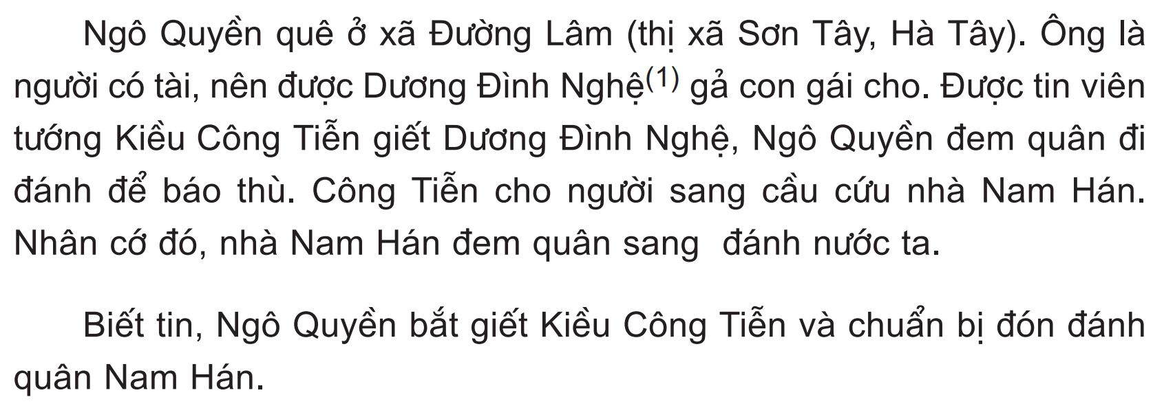
Đọc thầm thông tin đầu trang 21

Slide 7
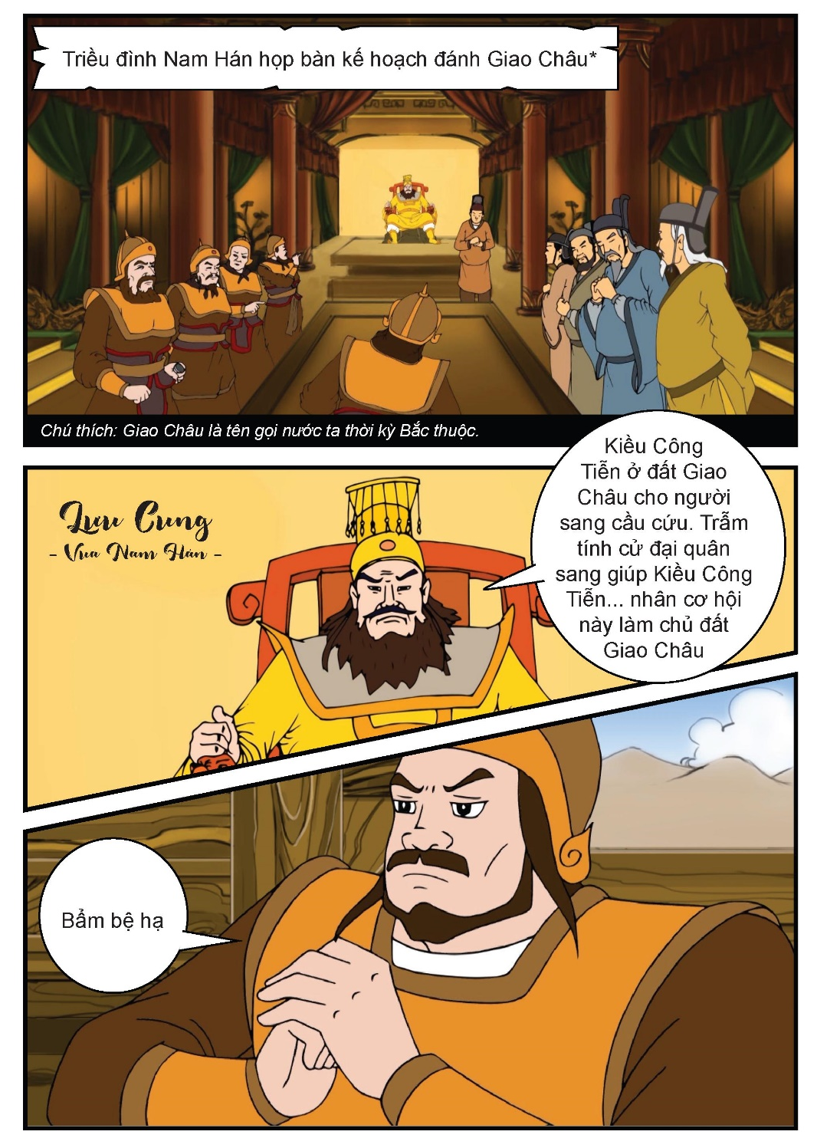
Nguyên nhân nào khiến Ngô Quyền mang quân đánh nhà Nam Hán?
Kiều Công Tiễn sang cầu cứu nhà Nam Hán. Nhân cơ hội đó, nhà Nam Hán mang quân xâm lược nước ta.
Kiều Công Tiễn giết Dương Đình Nghệ. Ngô Quyền hay tin mang quân đi báo thù cho cha.

Slide 8
Biết tin, Ngô Quyền bắt giết Kiều Công Tiễn và chuẩn bị đón đánh quân Nam Hán.

Slide 9
Hoạt động 2
Diễn biến cuộc chiến
Diễn biến cuộc chiến
Sách giáo khoa trang 21, 22

Slide 10
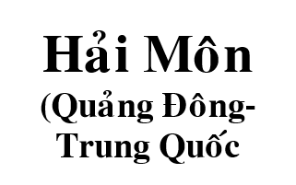
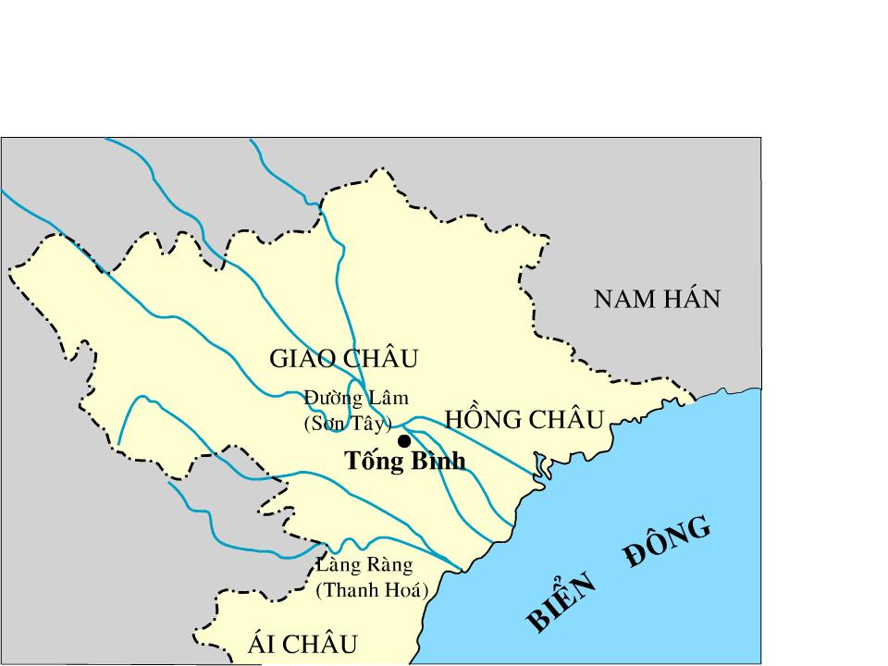
Mũi tiến công chính do Hoằng Tháo chỉ huy đã vượt biển, ngược sông Bạch Đằng (Quảng Ninh) tiến vào nước ta.
Sang đánh nước ta lần này, quân Nam Hán đưa một đội quân rất đông hơn 2 vạn quân do Thái tử Hoằng Tháo chỉ huy.
Lược dồ chống quân Nam Hán

Slide 11
Ngô Quyền đã dùng kế gì để đánh giặc ?

Slide 12
Lợi dụng lúc thuỷ triều lên, xuống.
KẾ ĐÁNH GIẶC
Cắm cọc gỗ đầu nhọn xuống
nơi hiểm yếu ở sông Bạch Đằng.
Quân ta mai phục ở hai bên bờ sông.

Slide 13
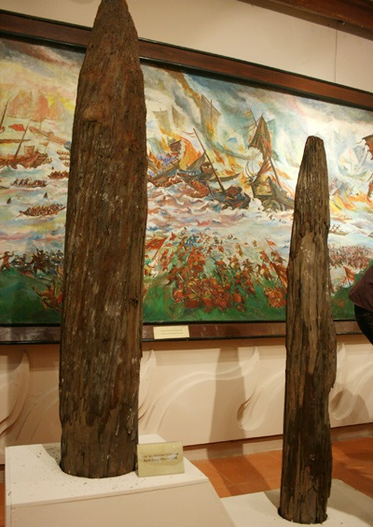
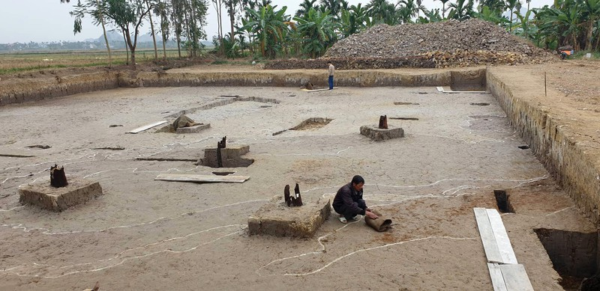
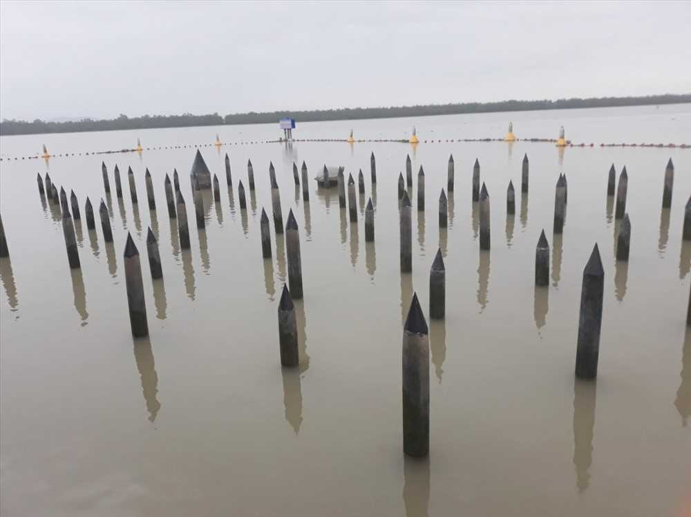
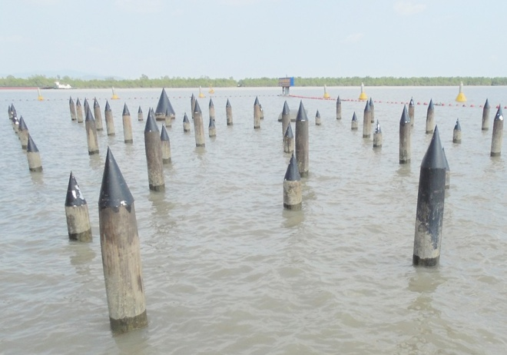
Hình ảnh cọc và di tích bãi cọc Bạch Đằng.

Slide 14
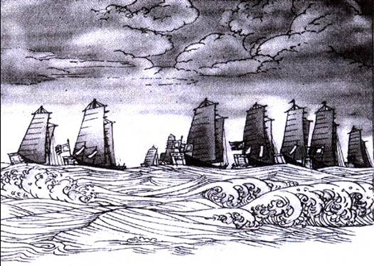
Quân Nam Hán đến cửa sông vào lúc thủy triều lên, nước che lấp các cọc nhọn.

Slide 15
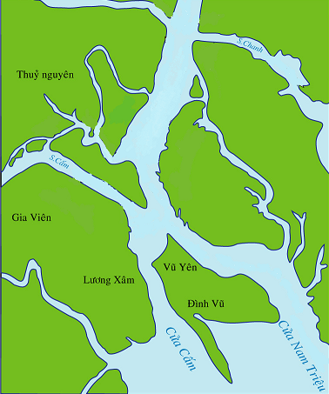
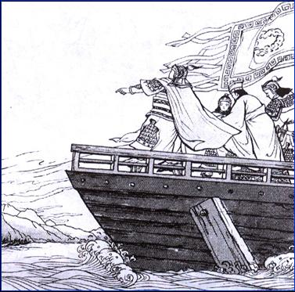
Lưu Hoằng Tháo thúc quân hăm hở đuổi theo, vượt qua bãi cọc ngầm mà không biết.

Slide 16
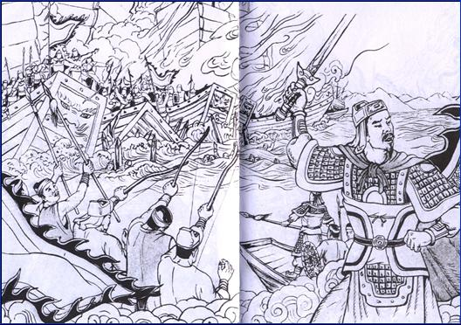
Chờ lúc thủy triều xuống, cọc nhọn nhô lên,quân ta mai phục ở hai bên bờ sông đổ ra đánh.
Giặc hốt hoảng quay thuyền bỏ chạy thì va vào cọc nhọn, không tiến không lùi được

Slide 17
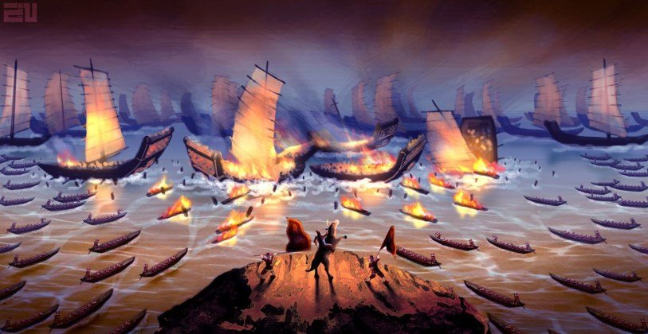
Kết quả cuộc chiến như thế nào?

Slide 18
Hoạt động 3
Ý nghĩa chiến thắng Bạch đằng
Ý nghĩa chiến thắng bạch đằng
Ngô Quyền lên ngôi vua đã kết thúc hoàn toàn thời kì đô hộ của phong kiến phương Bắc và mở đầu cho thời kì độc lập lâu dài của nước ta.

Slide 19
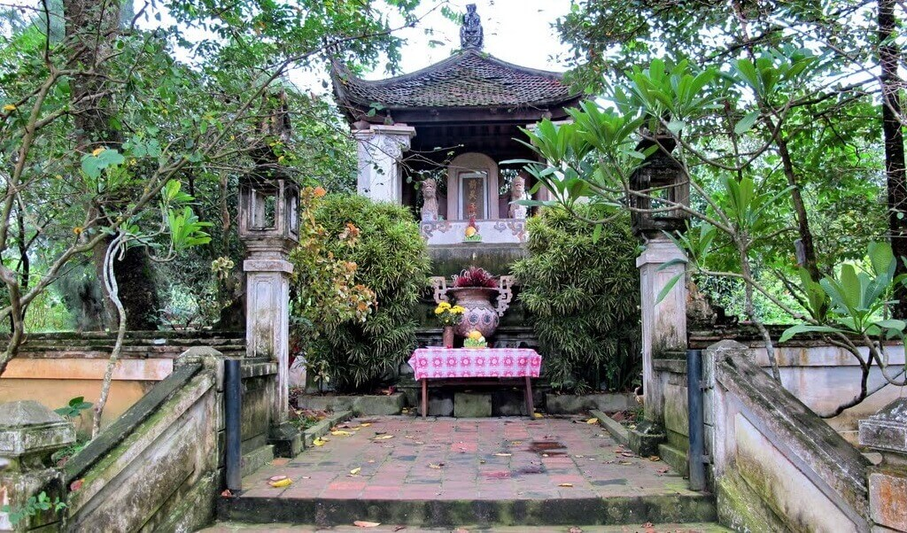
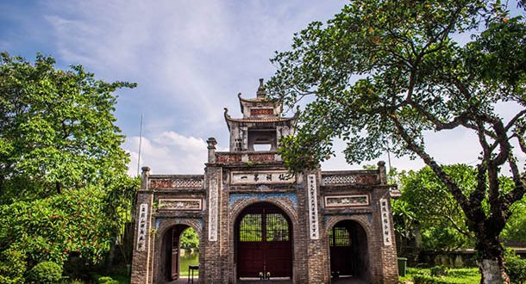
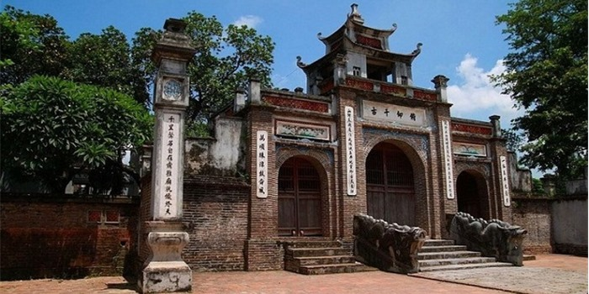

Slide 20
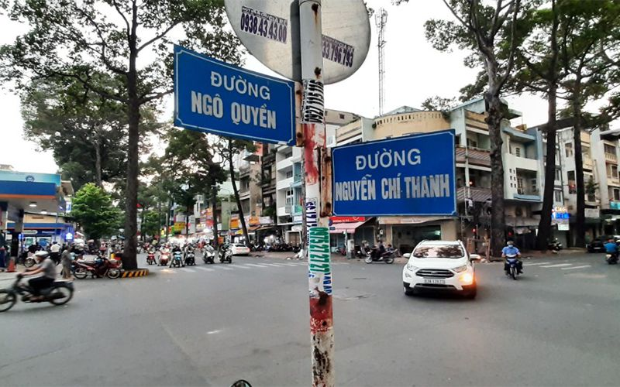

Slide 21
GHI NHỚ
Quân Nam Hán kéo sang đánh nước ta. Ngô Quyền chỉ huy quân, dân ta, lợi dụng thủy triều lên xuống trên sông Bạch Đằng, nhử giặc vào bãi cọc rồi đánh tan quân xâm lược (năm 938).
Ngô Quyền lên ngôi vua đã kết thúc hoàn toàn thời kì đô hộ của phong kiến phương Bắc và mở đầu cho thời kì độc lập lâu dài của nước ta.

Slide 22
CỦNG CỐ

Slide 23
CHỌN ĐÂU
CHO ĐÚNG

Slide 24
Kế hoạch đánh giặc của Ngô Quyền
có điểm độc đáo là gì?
Quân sĩ đông, đội quân tinh nhuệ, sức khỏe tốt.
Vũ khí hiện đại, được trang bị đầu tư đầy đủ.
Lợi dụng thủy triều lên xuống làm trận địa cọc ngầm.
Biết trước được kế giặc, nên được viện trợ.

Slide 25
Hiện nay, lăng Ngô Quyền được xây dựng ở Đường Lâm – Sơn Tây – Hà Nội,
điều này có ý nghĩa gì?
Mang tính chất thờ cúng tổ tiên.
Đây là nơi ông mất.
Đây là nơi ông xưng vương.
Nhân dân luôn nhớ đến công lao của ông.

